Slide 1
МАСТЕР- КЛАСС ПО ИЗГОТОВЛЕНИЮ ЛЭПБУКА И РАБОТЕ С НИМ
ПОДГОТОВИЛ:
воспитатель
МКДОУ «Д/с № 8» Абросимова И.В.

Slide 2
Что такое лэпбук?
Лэпбук (lapbook) –в дословном переводе с английского значит «наколенная книга» (lap –колени, book- книга). Это такая небольшая самодельная папка, которую ребёнок может удобно разложить у себя на коленях и за один раз просмотреть всё её содержимое. Но, несмотря на кажущую простоту, в ней содержатся все необходимые материалы по теме.
Лэпбук – сравнительно новое средство обучения. Впервые создавать лэпбуки начали американцы. Лэпбук - это книжка-раскладушка с кармашками, дверками, окошками, вкладками и подвижными деталями, в которую помещены материалы на одну тему. Это отличный способ закрепить определенную тему со школьниками и с дошкольниками, осмыслить содержание книги, провести исследовательскую работу, в процессе которой ребенок участвует в поиске, анализе и сортировке информации.
Лэпбук обычно выглядит как интерактивная книжка, информация в которой представлена в виде открывающихся окошек, вынимающихся и разворачивающихся листочков и прочих забавных деталей. Они, с одной стороны, призваны привлечь интерес ребенка к самой папке. А с другой стороны, это прекрасный способ подать всю имеющуюся информацию в компактной форме.

Slide 3
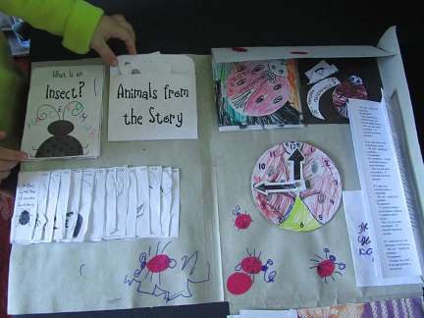
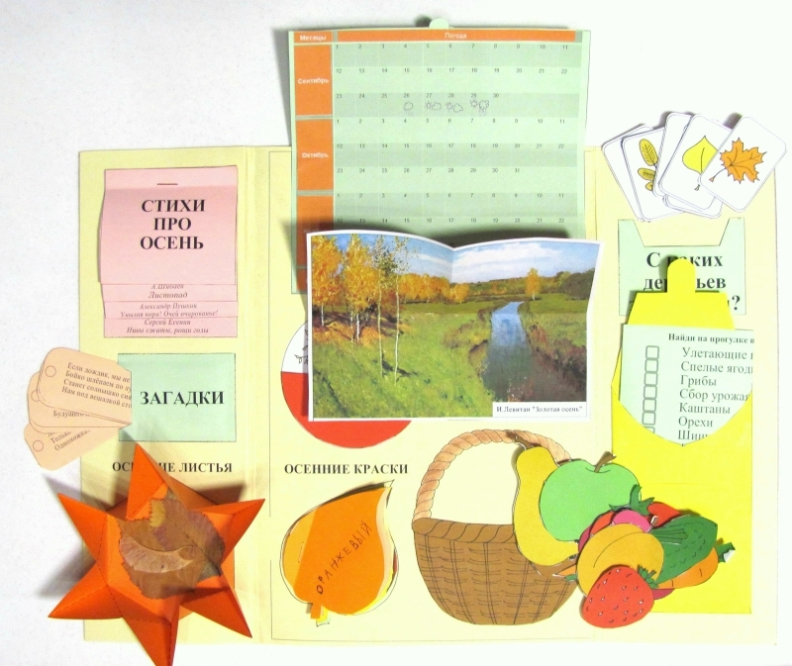

Slide 4
Зачем нужен лэпбук?
1. Он помогает ребенку по своему желанию организовать информацию по изучаемой теме и лучше понять и запомнить материал (особенно если ваш ребенок визуал). Взрослым визуалам такая форма обучения тоже понравится.
2. Это отличный способ для повторения пройденного. В любое удобное время ребенок просто открывает лэпбук и с радостью повторяет пройденное, рассматривая сделанную своими же руками книжку.
3. Ребенок научится самостоятельно собирать и организовывать информацию – хорошая подготовка к написанию рефератов и курсовых.
4. Лэпбук хорошо подойдет для занятий в группах. Можно выбрать задания под силу каждому (для малышей – кармашки с карточками или фигурками животных, например, а старшим детям – задания, подразумевающие умение вырезать, оригами и т.д.) и сделать такую коллективную книжку.
5. Создание лэпбука является одним из видов совместной деятельности взрослого и детей. А может быть еще и формой представления итогов проекта или тематической недели.

Slide 5
Лепбук отвечает требованиям ФГОС ДО к развивающей предметно-пространственной среде: информативен; полифункционален: способствует развитию творчества, воображения. Пригоден к использованию одновременно группой детей (в том числе с участием взрослого как играющего партнера); обладает дидактическими свойствами; является средством художественно-эстетического развития ребенка, приобщает его к миру искусства; вариативной (есть несколько вариантов использования каждой его части); его структура и содержание доступно детям дошкольного возраста; обеспечивает игровую, познавательную, исследовательскую и творческую активность всех воспитанников.

Slide 6
С чего начать создание лэпбука?
1. Определитесь с темой будущего лэпбука. Тема может быть любая - вулканы, насекомые, планеты, композиторы, художники, фильмы, страны, исторические события. Можно взять за основу какое-либо литературное произведение и комплексно изучить несколько тем. Например, на основе сказки про Золушку можно изучать тыквы, мышей, Францию и французский язык, традиции королевских семей Европы, обсуждать такие качества характера как зависть, терпение или трудолюбие, предложить написать современный вариант сказки и т.д.
2. После того, как вы определились с темой, составьте план будущего лэпбука, т.е. какие под темы вы хотите раскрыть – это и будет содержание наших мини-книжечек. Начать с 5-7 пунктов (книжек), но вообще здесь нет ограничений.
3. Для каждой темы выберать подходящий конверт, книжку или какую-нибудь открывающуюся коробочку и т.д.

Slide 7
Что нужно, чтобы сделать лэпбук? Для создания лэпбука вам понадобятся такие материалы:
Обычная бумага, цветная бумага для принтера, но и просто белые листы, если их хорошо оформить и раскрасить, смотрятся очень неплохо.
Ножницы.
Клей-карандаш для бумаги, ПВА.
Степлер.
Скотч.
Картонная папка-основа (покупаем или можно ее сделать своими руками).
Вырезаем детали, приклеиваем все на свои места. А после этого начинаем занятия с ребенком.

Slide 8
Лэпбук «Пожарная безопасность»
Правила поведения при пожаре
Игры по пожарной безопасности
Стихи о ПБ
Загадки по ПБ
Познакомить с формой пожарного и его инструментами
Какие вещи необходимо взять при эвакуации?
Как вызвать пожарную службу?
Научить читать знаки ПБ и т.д.

Slide 9
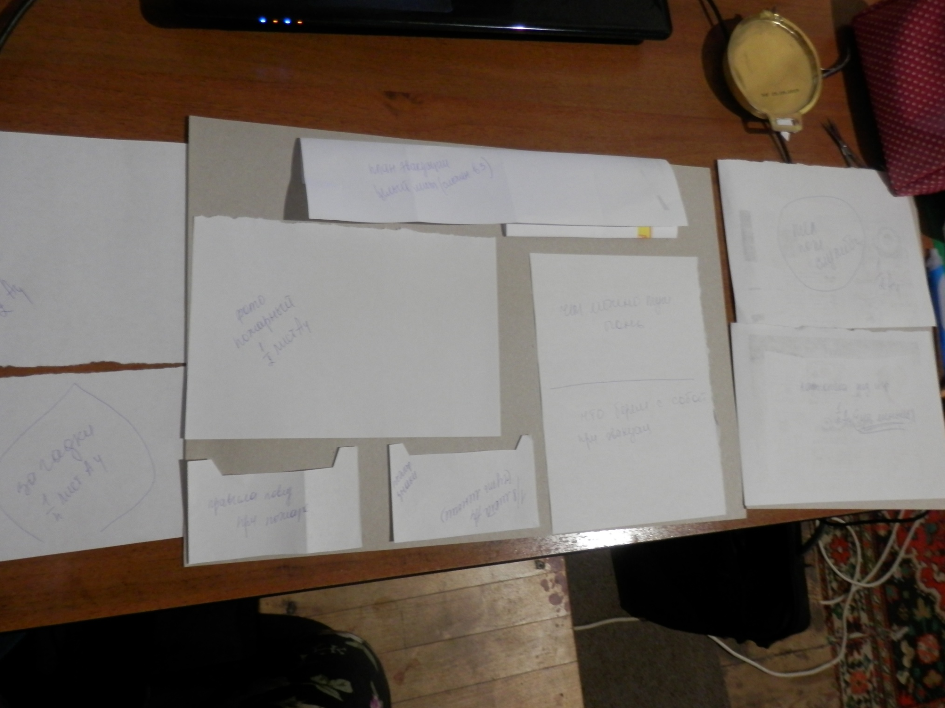

Slide 10
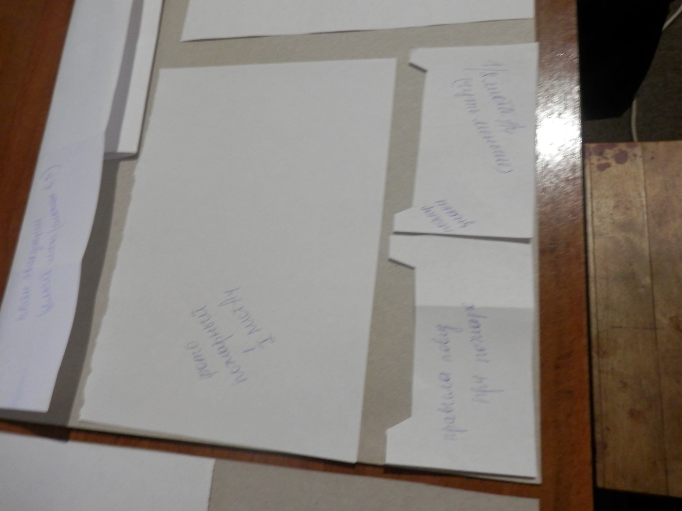

Slide 11
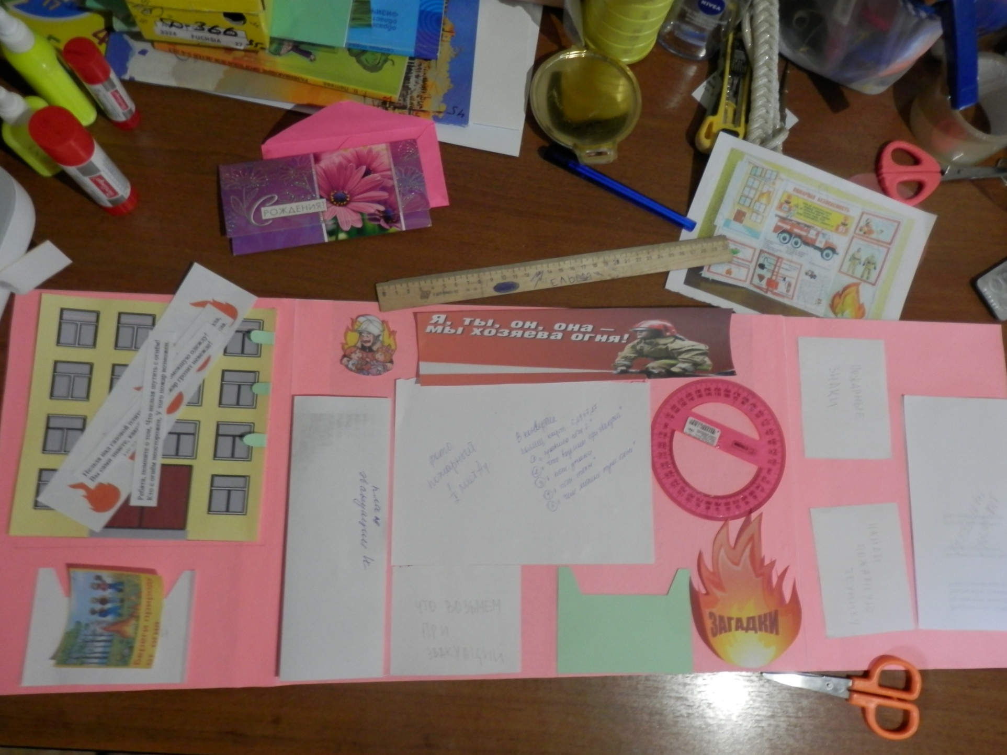

Slide 12
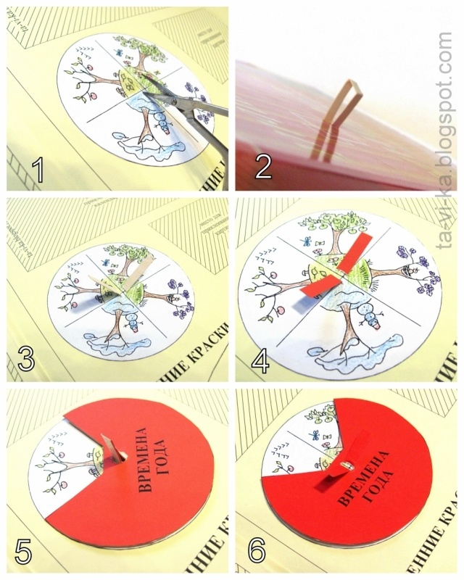
Как делать:
1. Круг с изображением времен года наклеить на соответствующее место. Тонкими маникюрными ножницами прорезать две небольшие полоски в центре круга.
2. Из картона вырезать тонкую полосу, согнуть ее в форме буквы "П" и просунуть в получившиеся разрезы с изнаночной стороны.
3. С лицевой стороны полностью вытянуть полоску.
4. Стороны полоски, которые будут видны снаружи, заклеить цветной бумагой под цвет верхнего круга с окошком.
5. Круг с окошком вырезать, наклеить на картон, прорезать в середине круглое отверстие и надеть этим отверстием на полоски как на ось..
6. Края полоски отогнуть в разные стороны, закрепляя круг на "оси".

Slide 13
Как делать:
1. Круг с изображением времен года наклеить на соответствующее место. Тонкими маникюрными ножницами прорезать две небольшие полоски в центре круга.
2. Из картона вырезать тонкую полосу, согнуть ее в форме буквы "П" и просунуть в получившиеся разрезы с изнаночной стороны.
3. С лицевой стороны полностью вытянуть полоску.
4. Стороны полоски, которые будут видны снаружи, заклеить цветной бумагой под цвет верхнего круга с окошком.
5. Круг с окошком вырезать, наклеить на картон, прорезать в середине круглое отверстие и надеть этим отверстием на полоски как на ось..
6. Края полоски отогнуть в разные стороны, закрепляя круг на "оси".

Slide 14
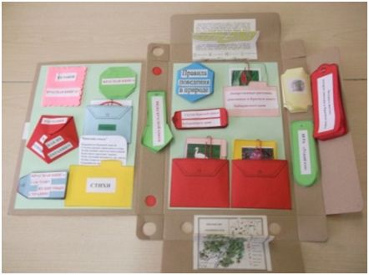

Slide 15
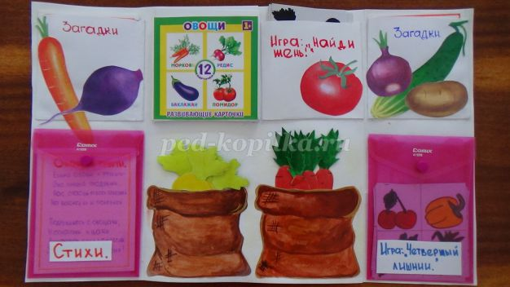

Slide 16
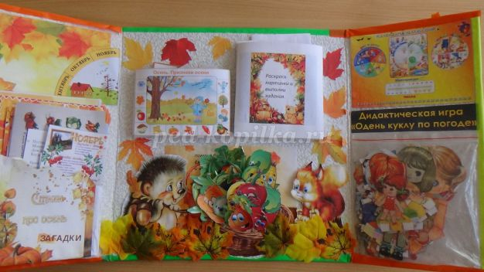

Slide 17
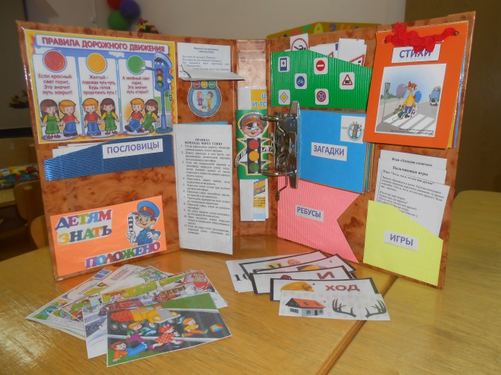

Slide 18
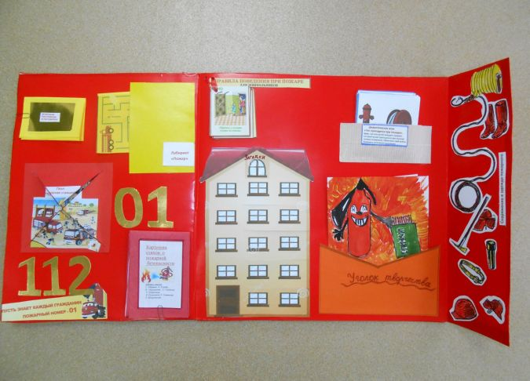

Slide 19
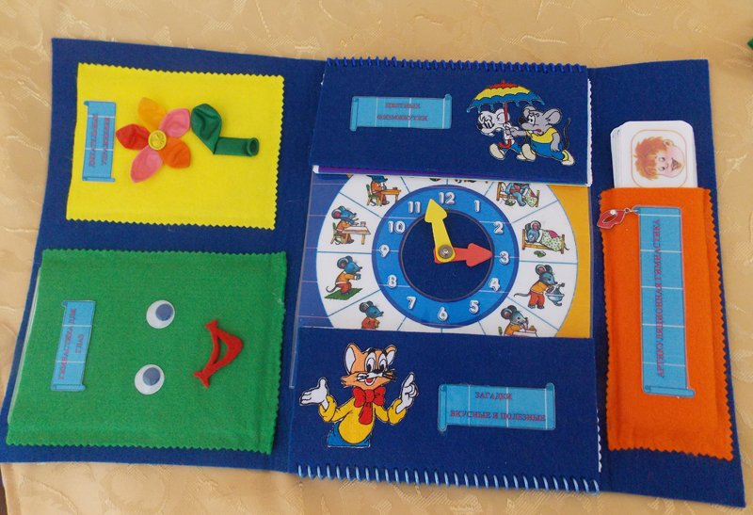

Slide 21
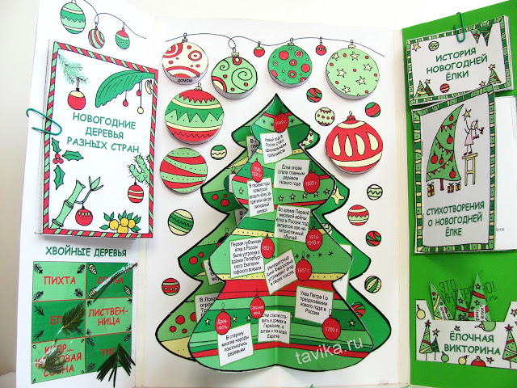

Slide 22
Спасибо за внимание!

